Slide 1


Slide 2
De illustraties zijn gemaakt door Iris Boter (2022).
De bijbehorende handleiding en scoreformulieren van De Spraakmaker staan op www.deelkracht.nl
Voor technische support mail naar: despraakmaker@deelkracht.nl
Colofon: De Spraakmaker. Diagnostiek spraakontwikkeling van het jonge kind met TOS.
© 2024, Deelkracht, Utrecht / Amsterdam / Rotterdam
Alle rechten voorbehouden: niets uit deze uitgave mag worden verveelvoudigd, opgeslagen in een geautomatiseerd gegevensbestand, of openbaar gemaakt in enige vorm of op enige wijze, hetzij elektronisch, mechanisch, door fotokopieën, opnamen of enige andere manier, zonder voorafgaande schriftelijke toestemming van Deelkracht. Gebruik anders dan voor privédoeleinden is uitsluitend toegestaan met toestemming vooraf van Deelkracht.
​
Verwijzing naar De Spraakmaker:
Deelkracht Projectgroep Spraakmakend Junior (2024). De Spraakmaker. Diagnostiek spraakontwikkeling van het jonge kind met TOS. Rotterdam/Utrecht/Amsterdam:Deelkracht.
De auteurs van Deelkracht Projectgroep Spraakmakend Junior (2024): Diender, M., Scheper, A., Scheffer, A., de Heer, L., Bron, A., van Dijke, I. en van Eijl, L.

Slide 3
Set A
Basisset

Slide 4
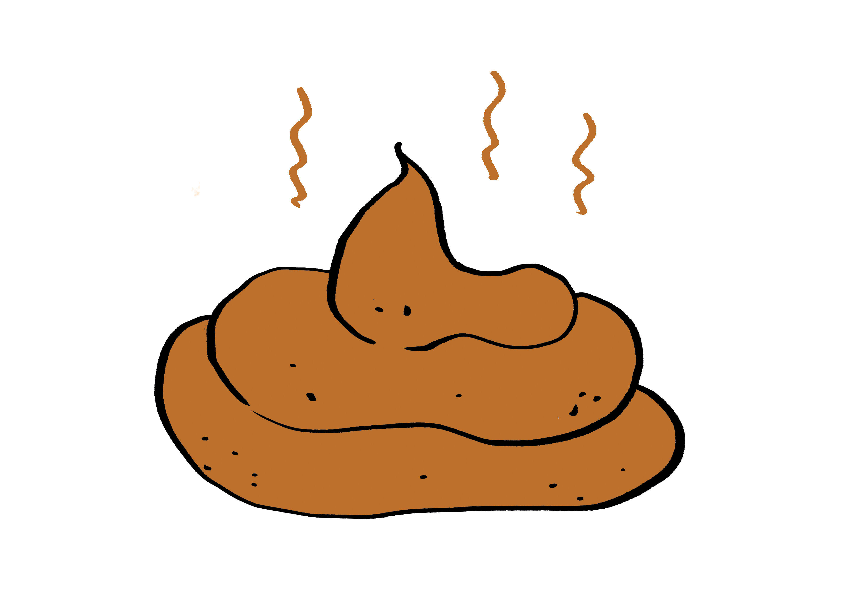

Slide 5


Slide 6
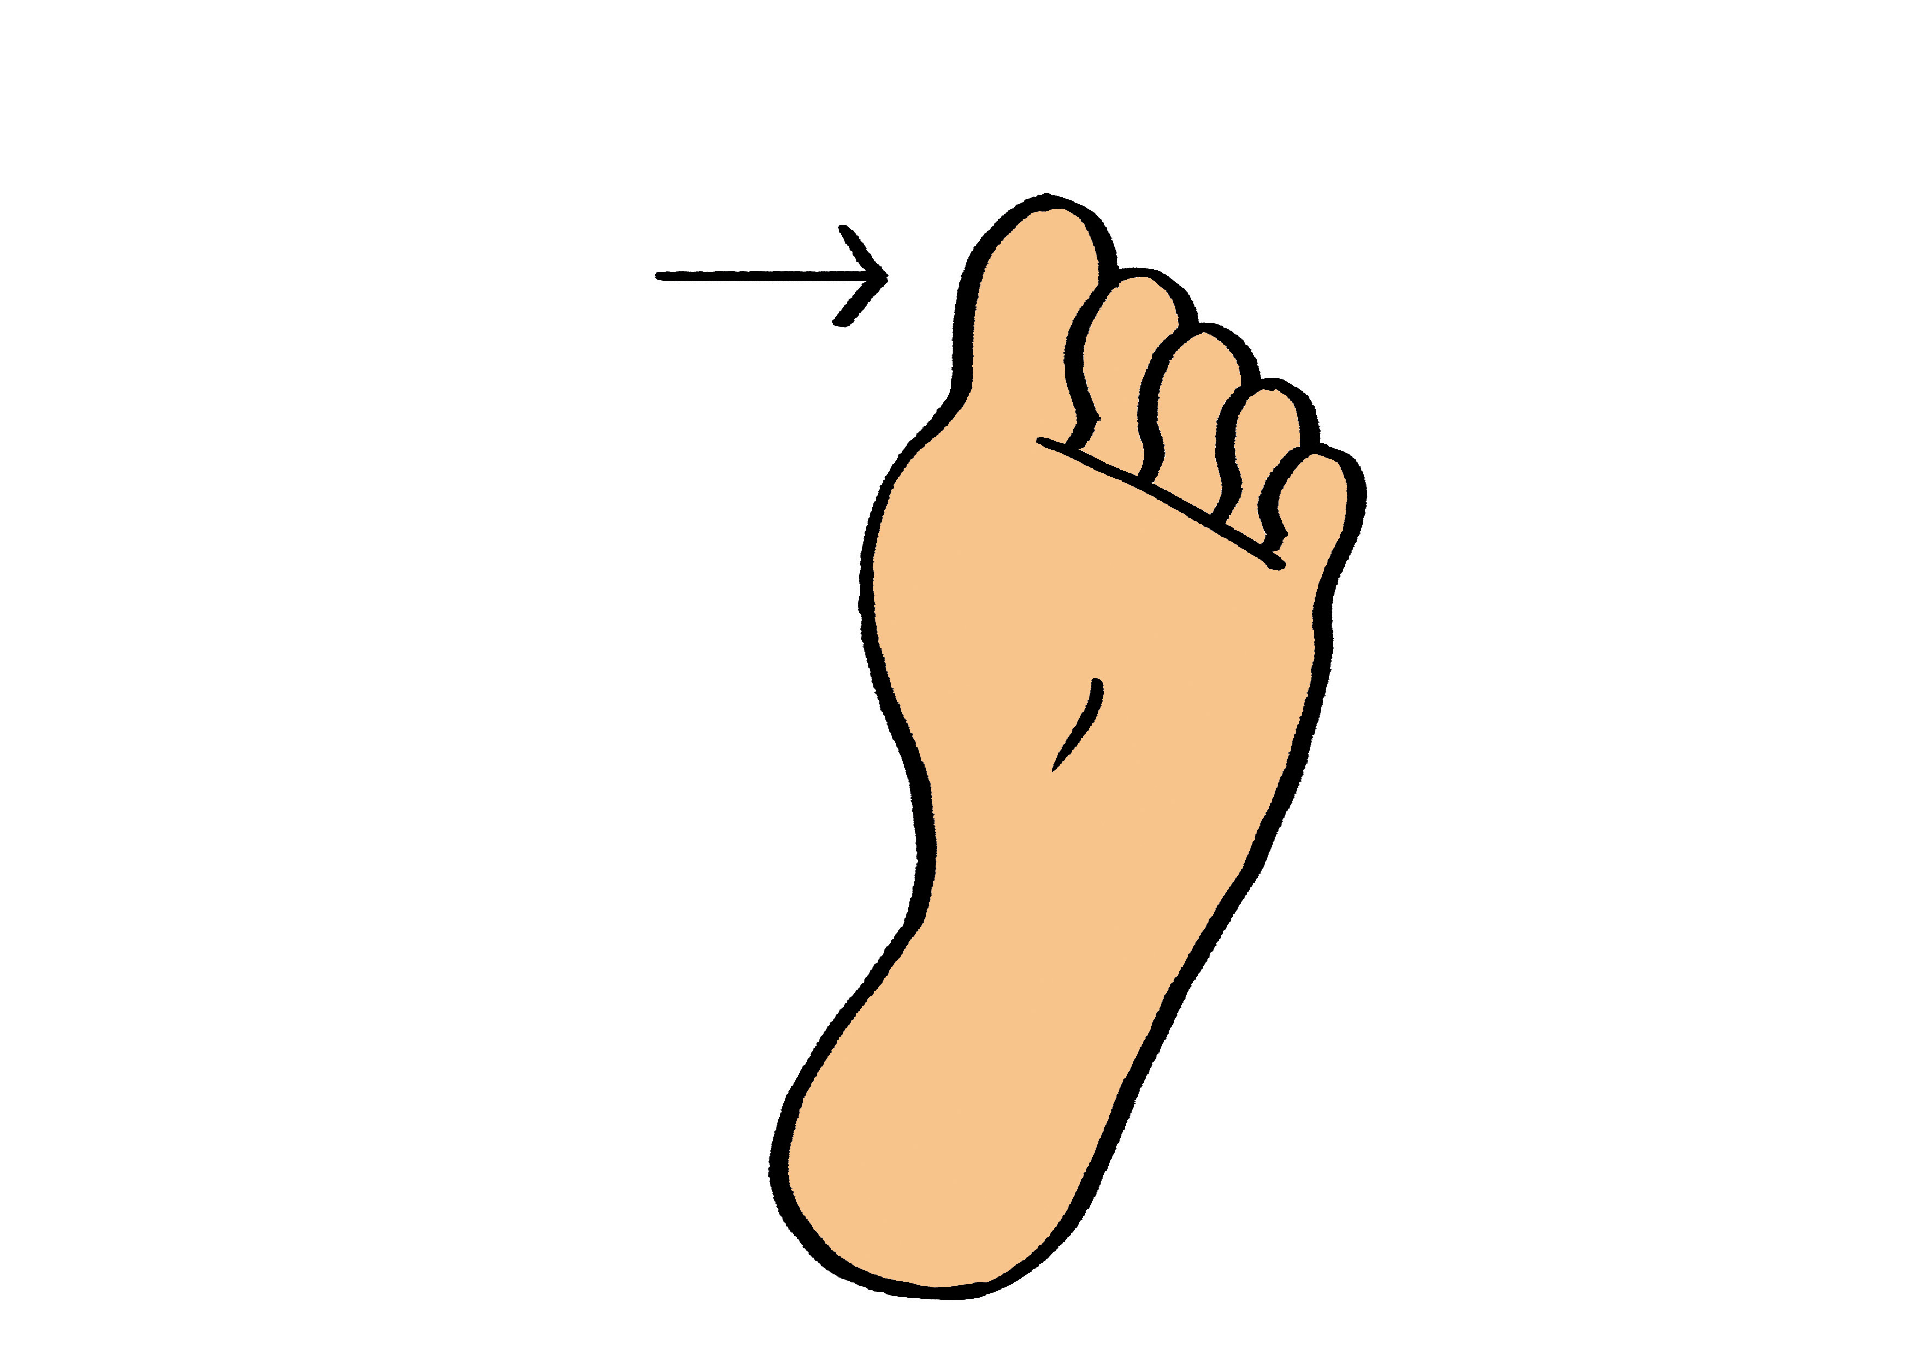

Slide 7


Slide 8


Slide 9
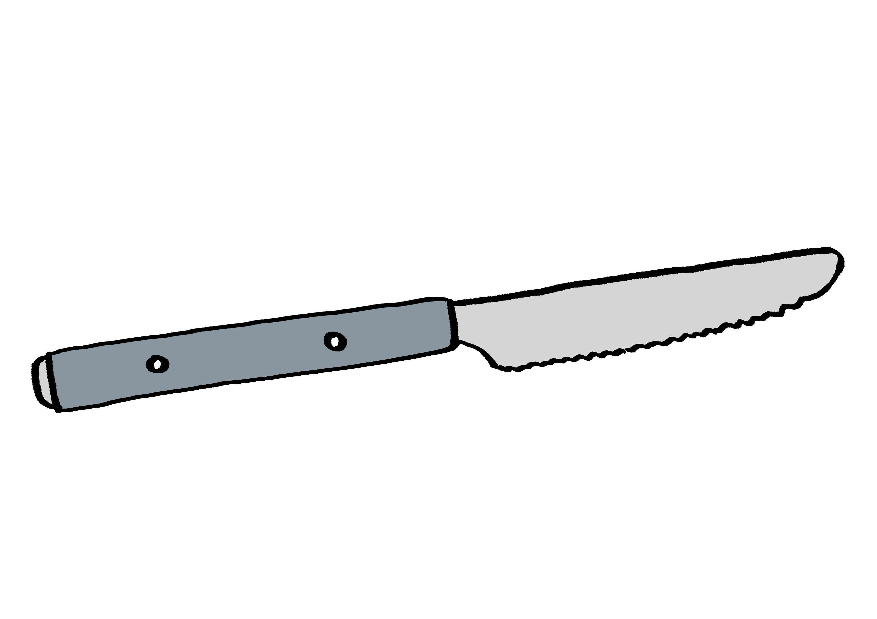

Slide 10
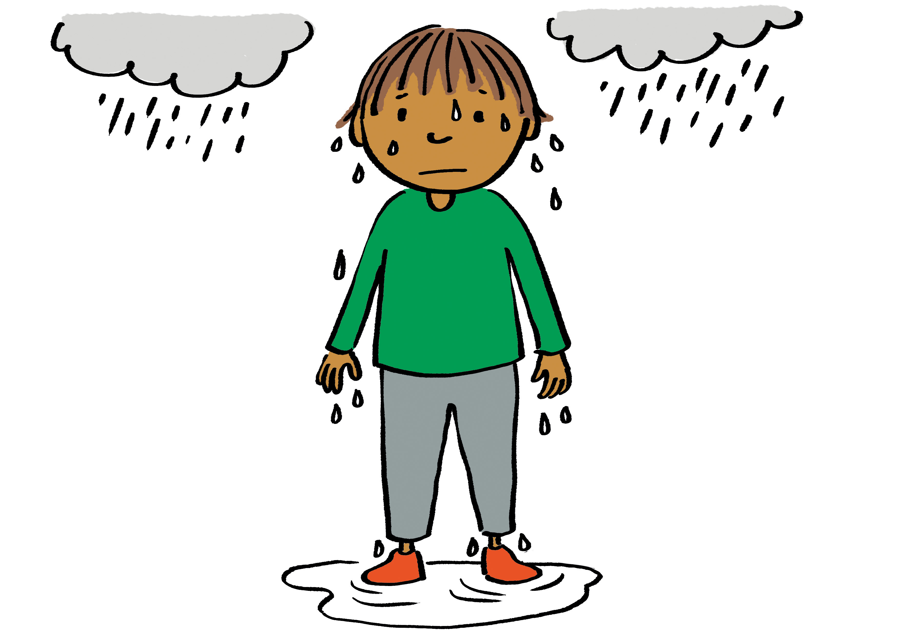

Slide 11
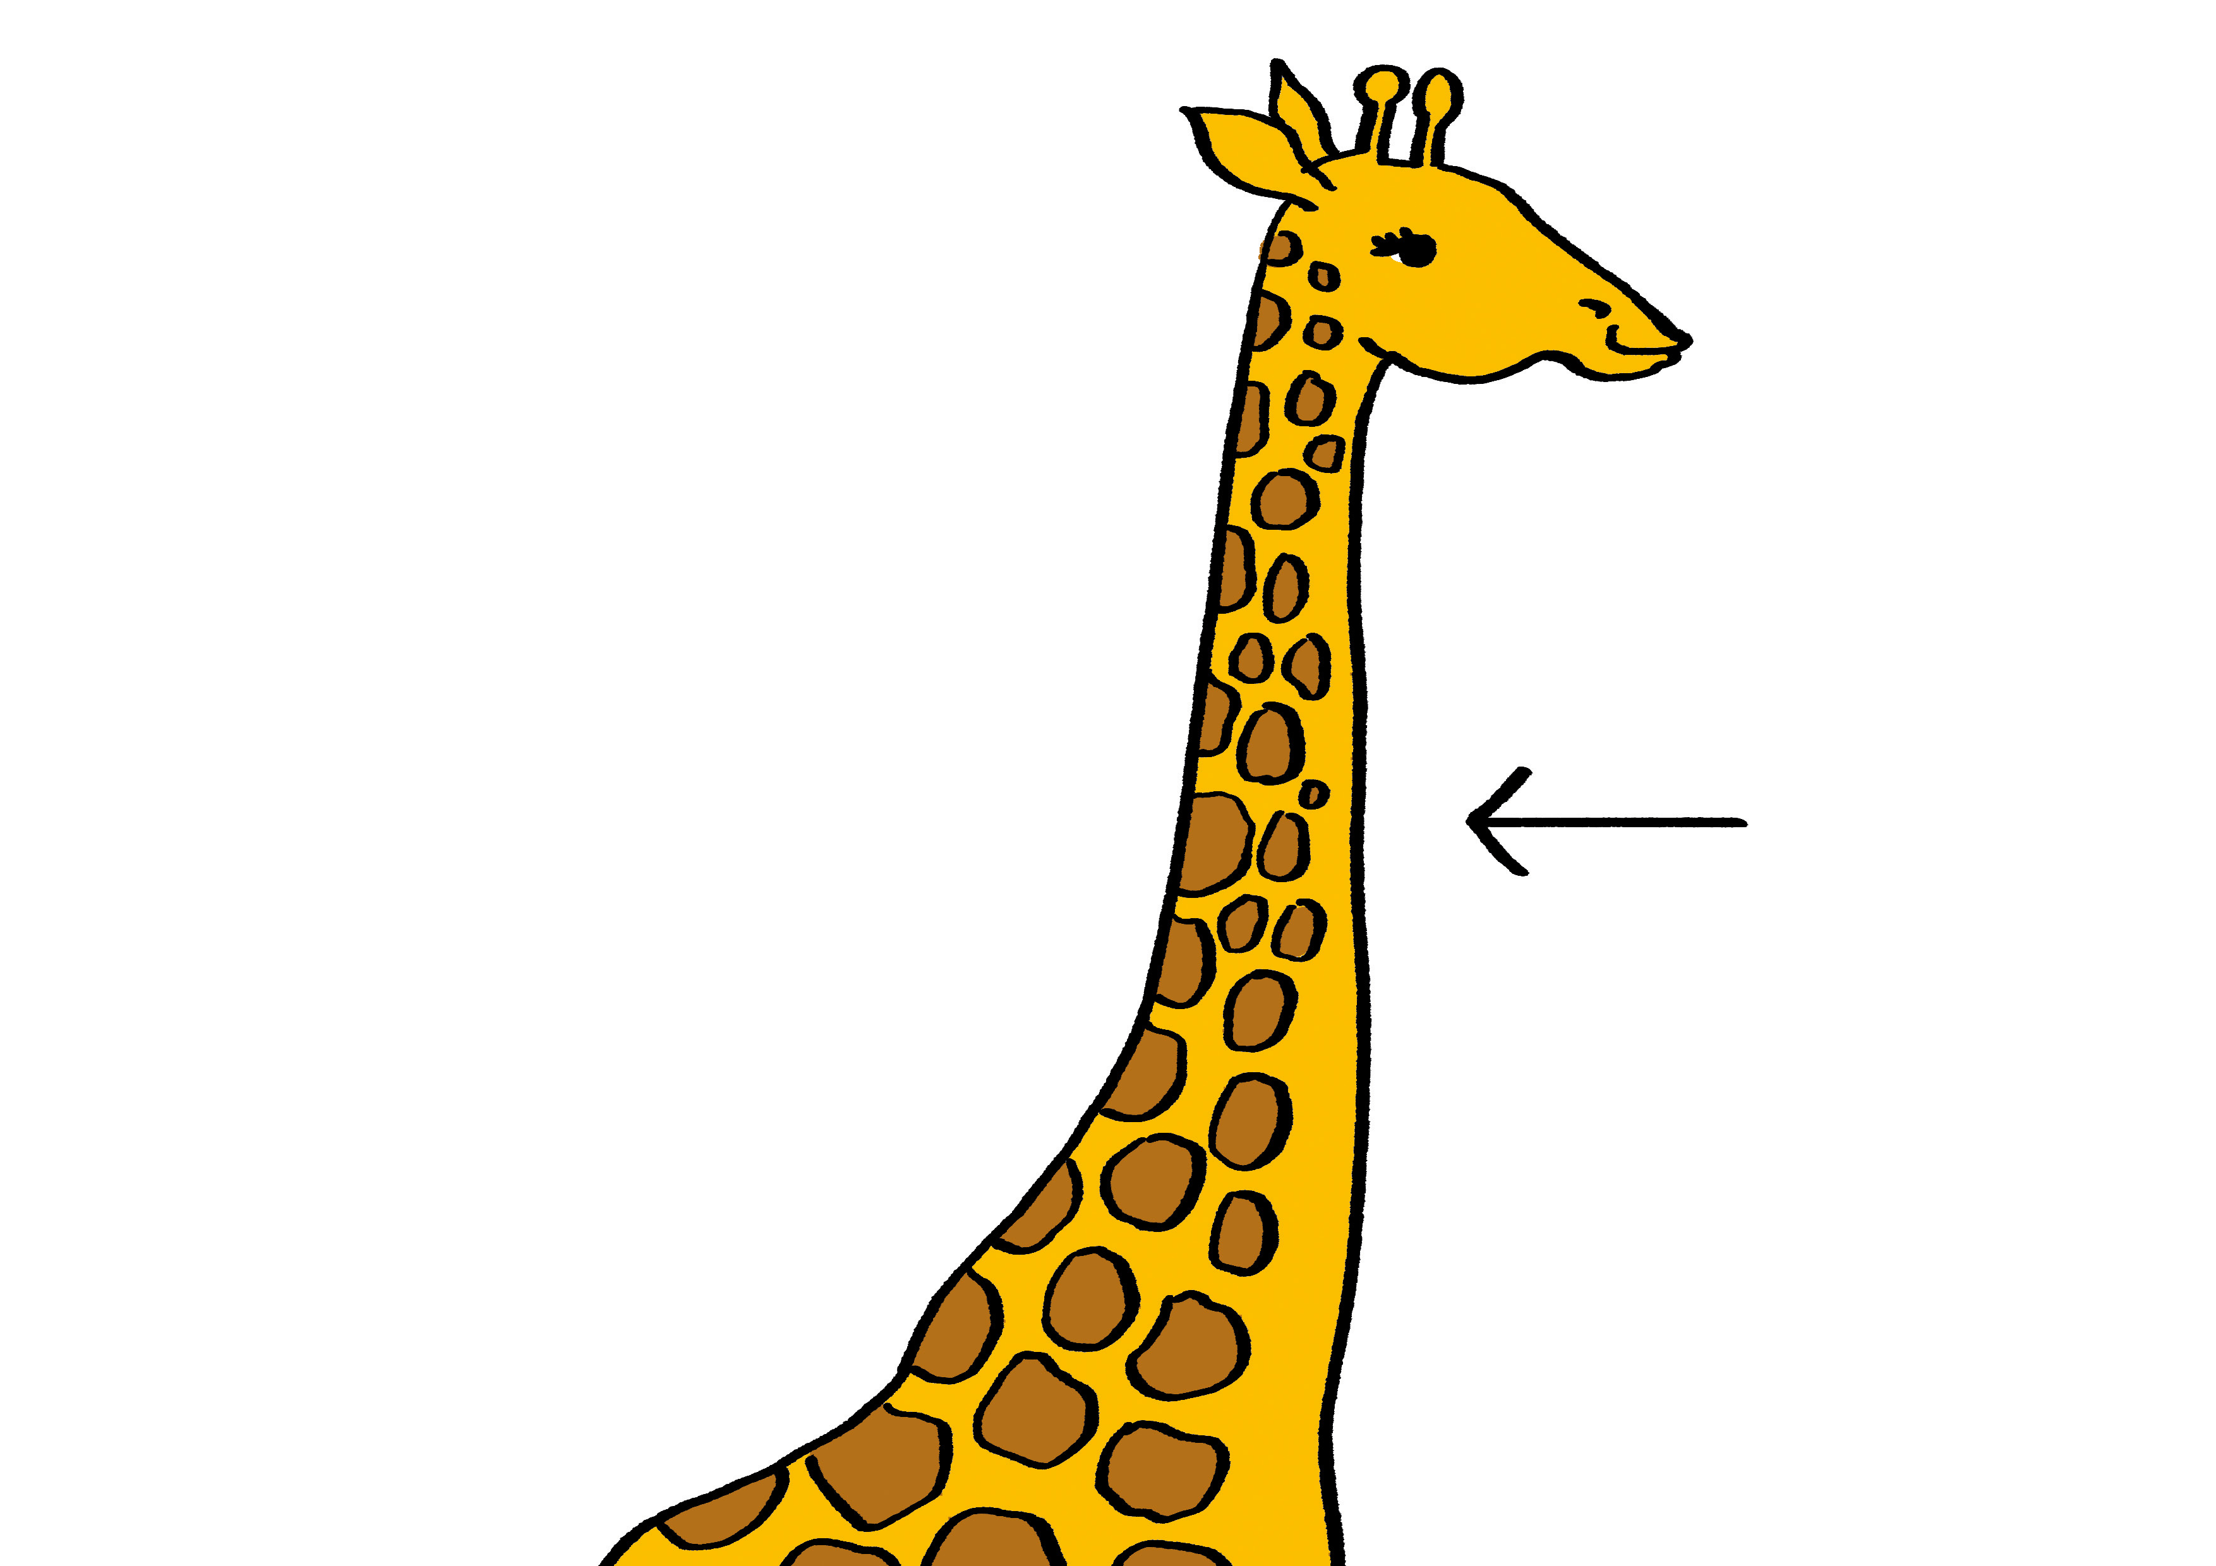

Slide 12
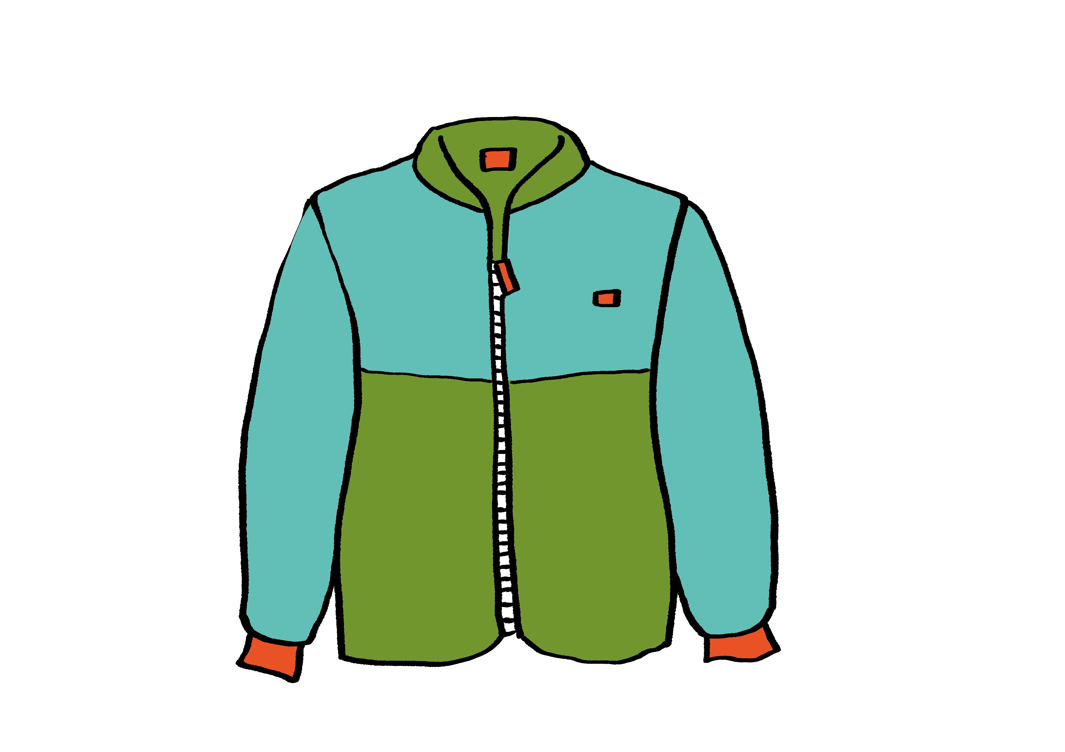

Slide 13
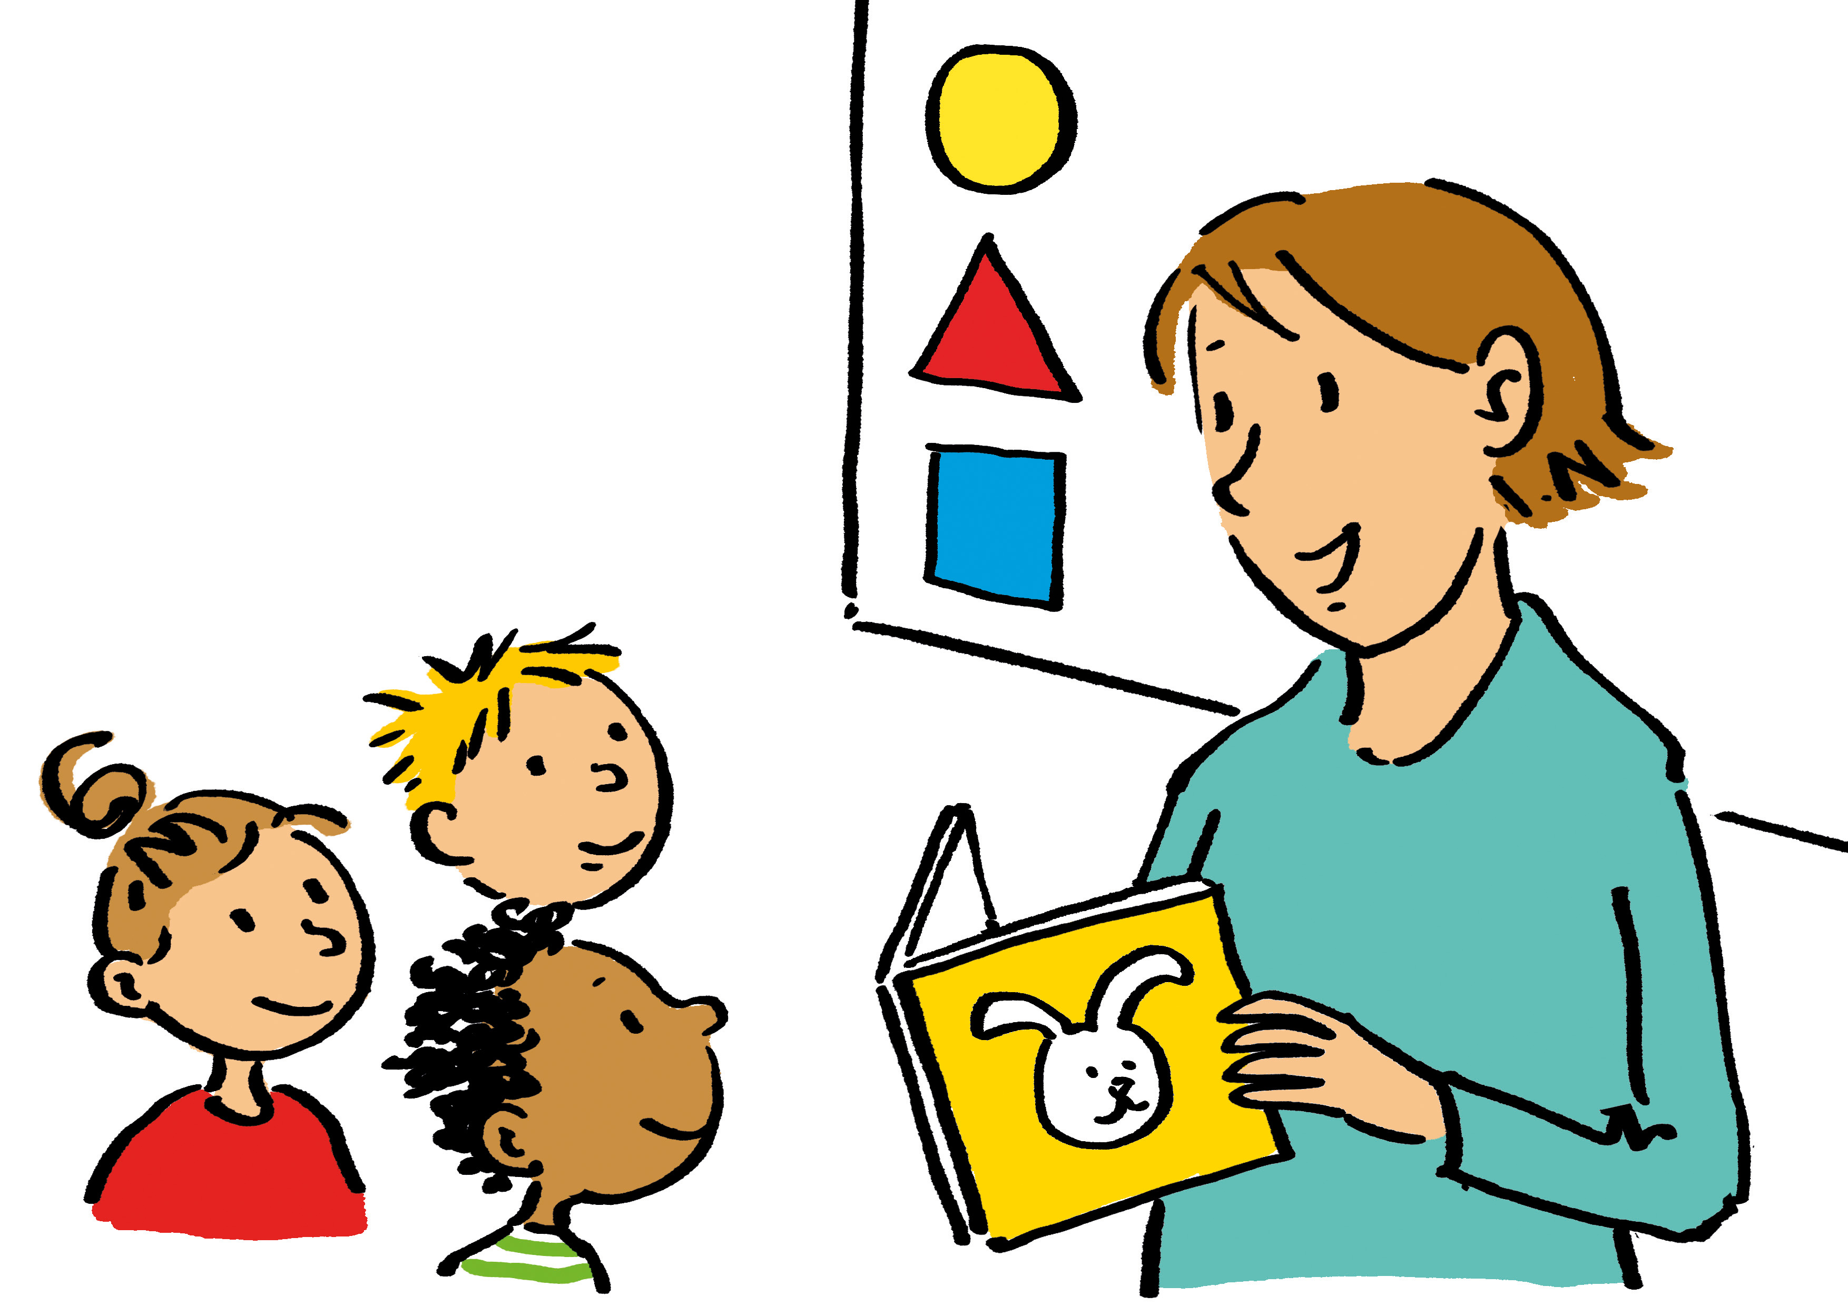

Slide 15
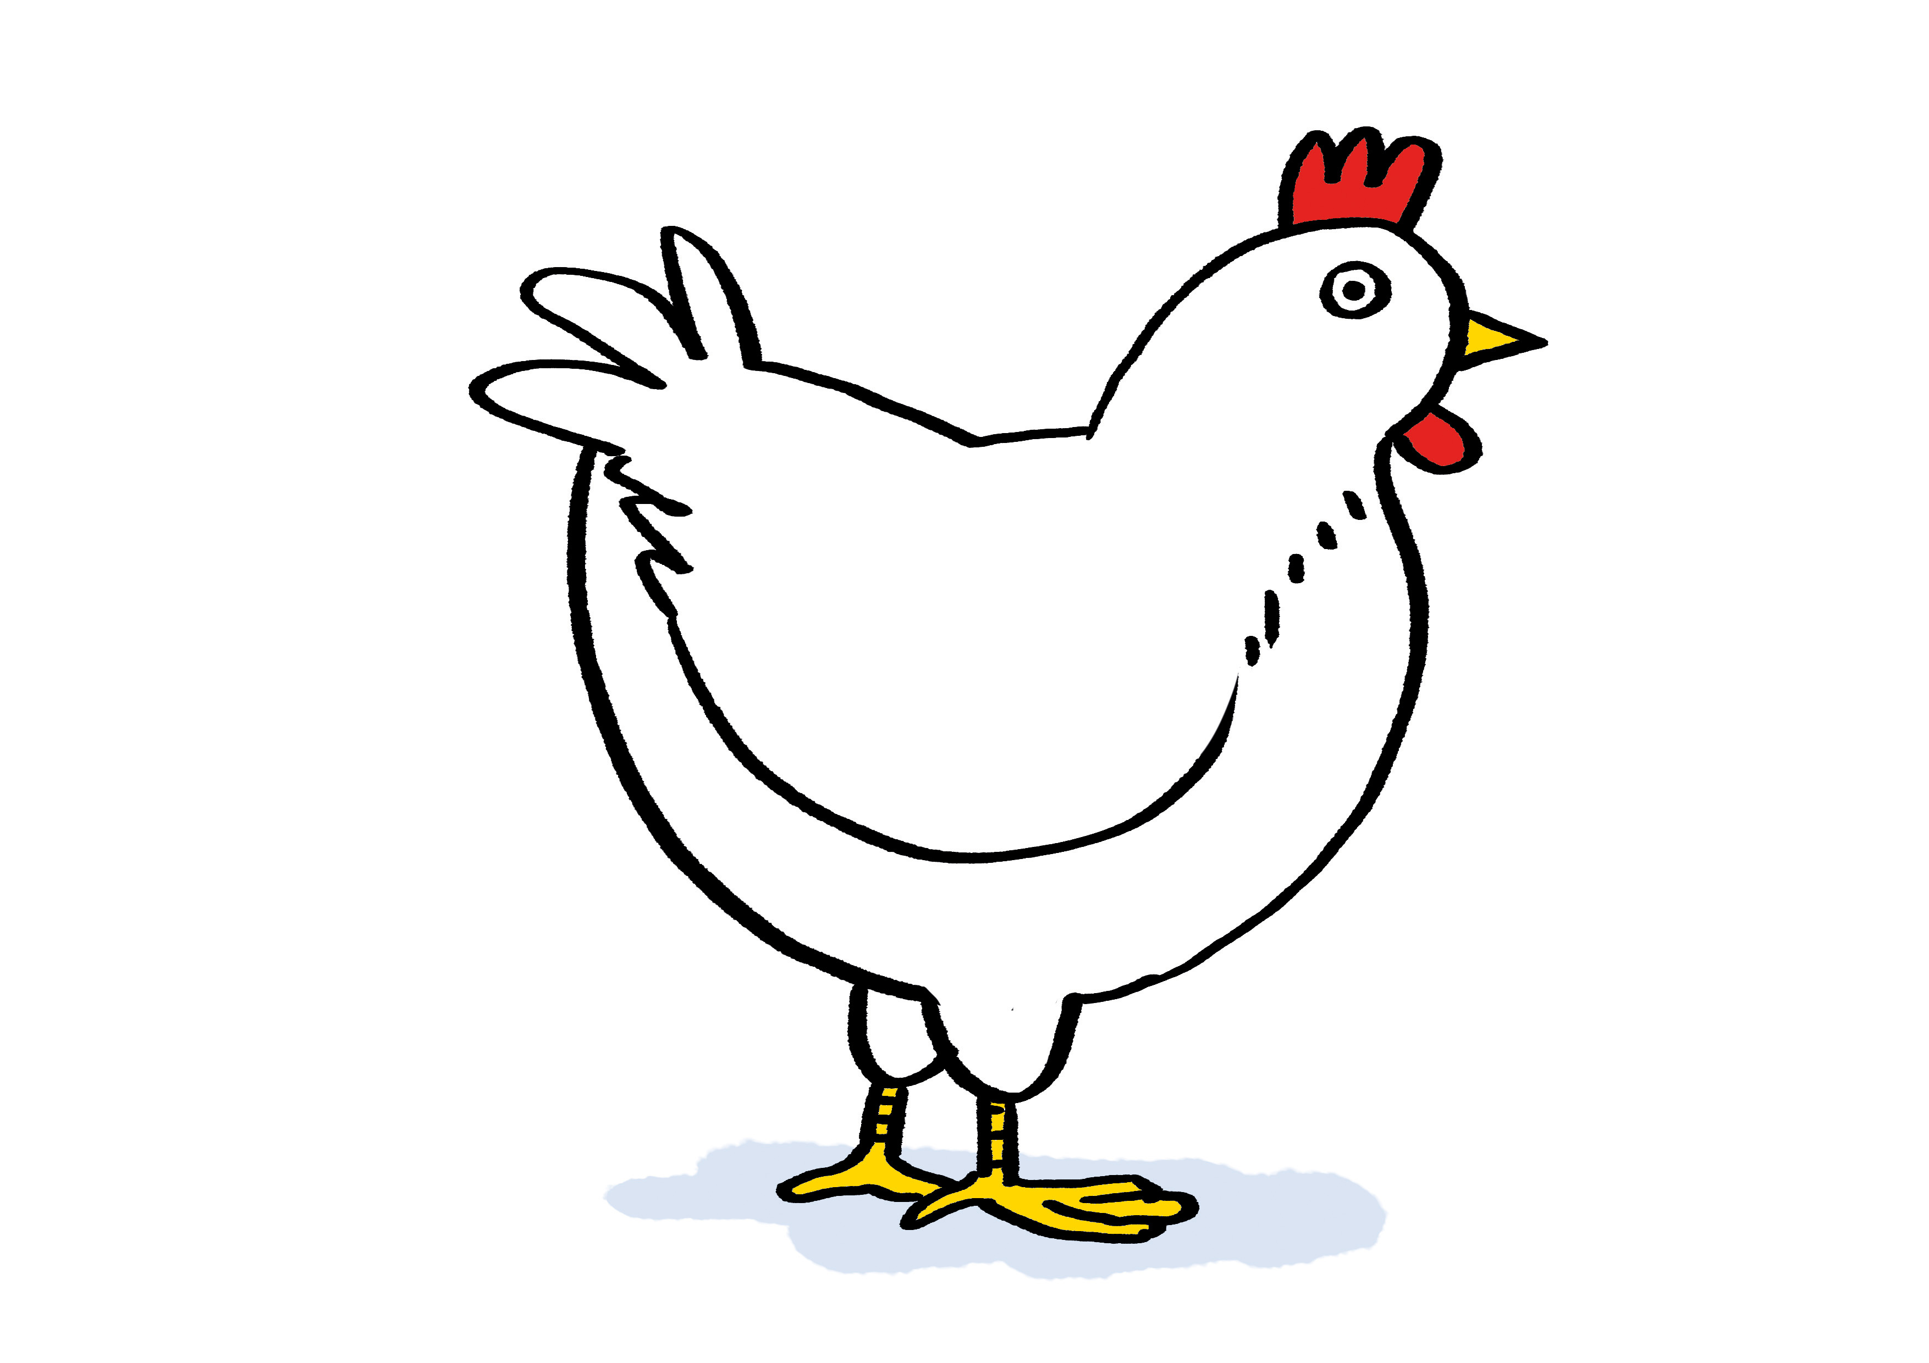

Slide 16


Slide 17


Slide 19


Slide 21
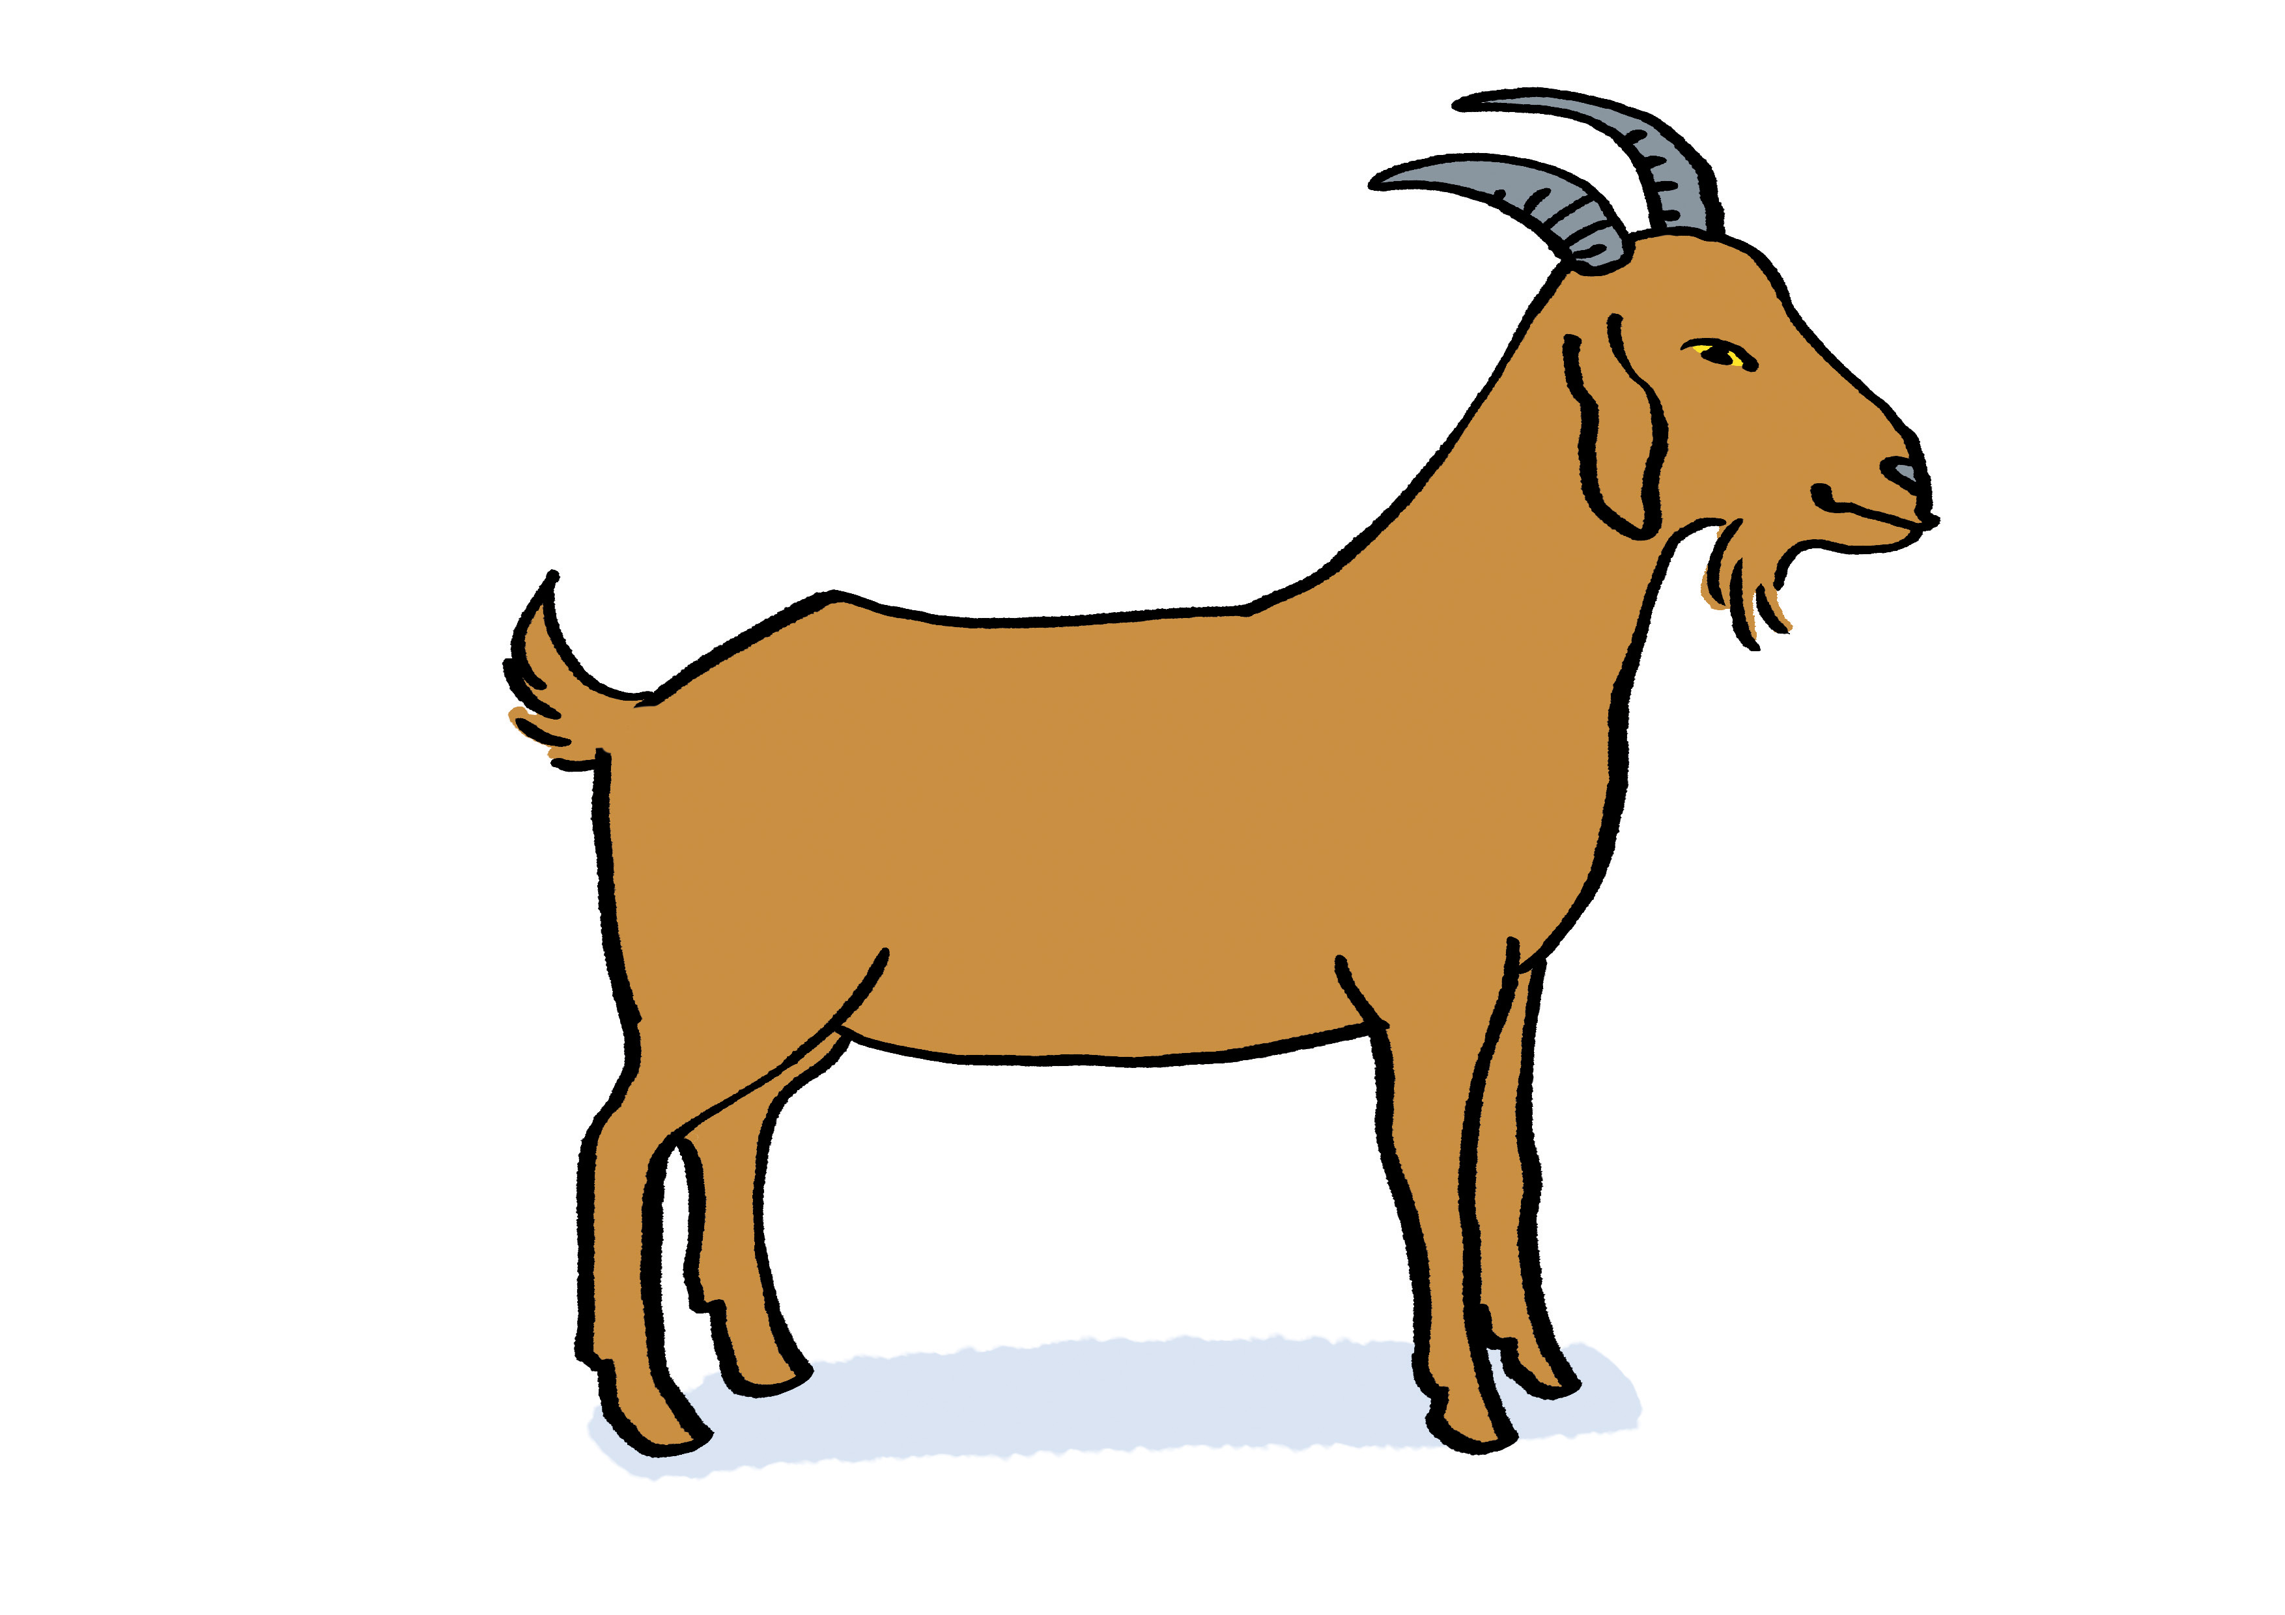

Slide 22
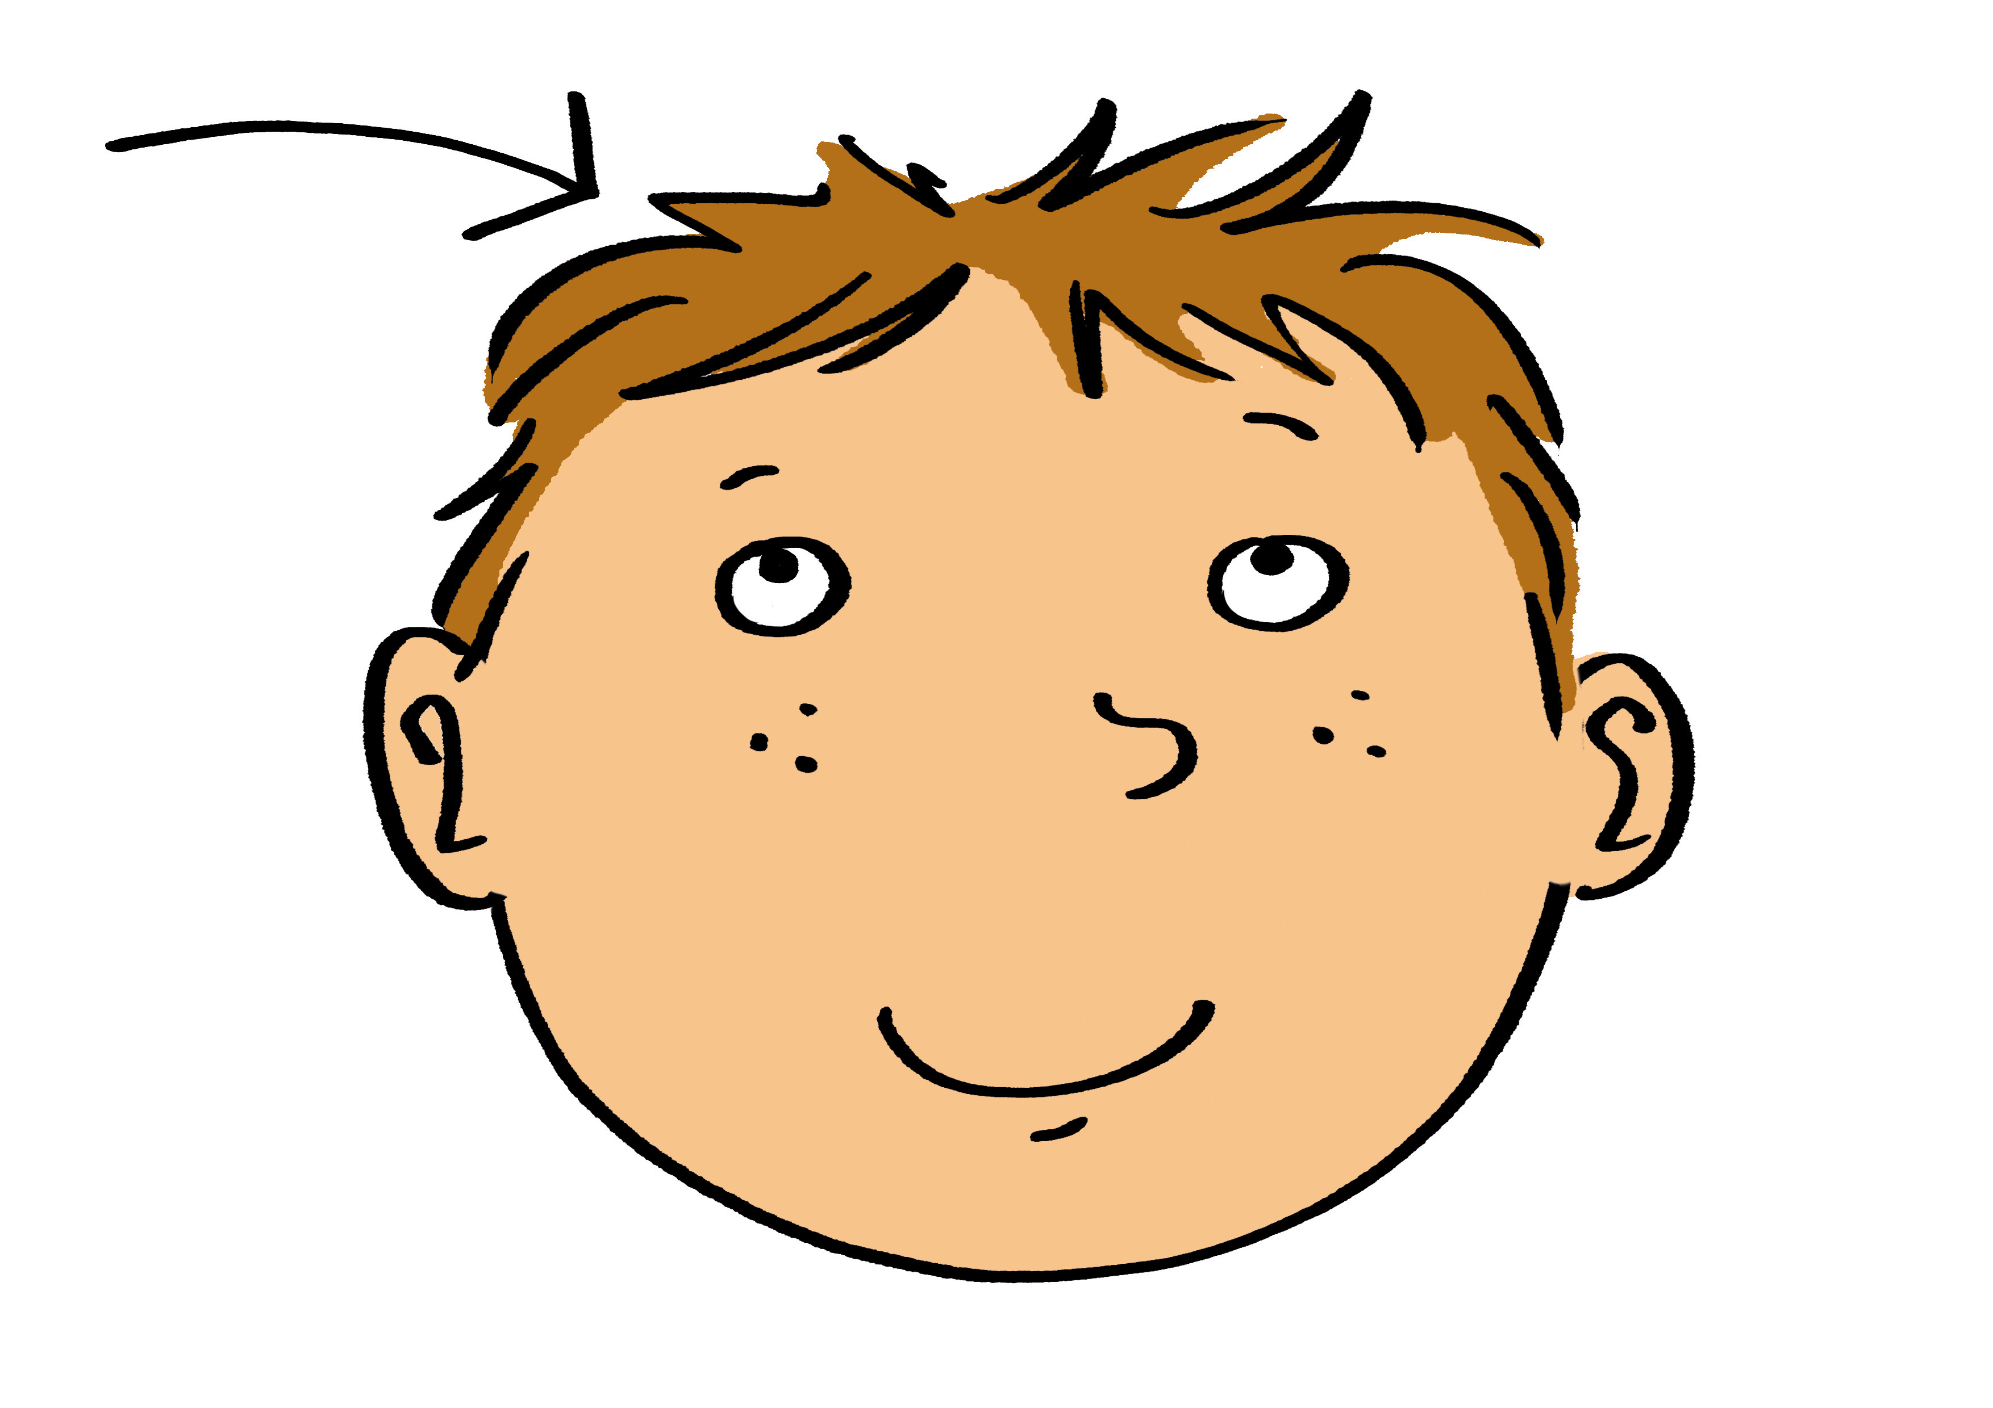

Slide 23
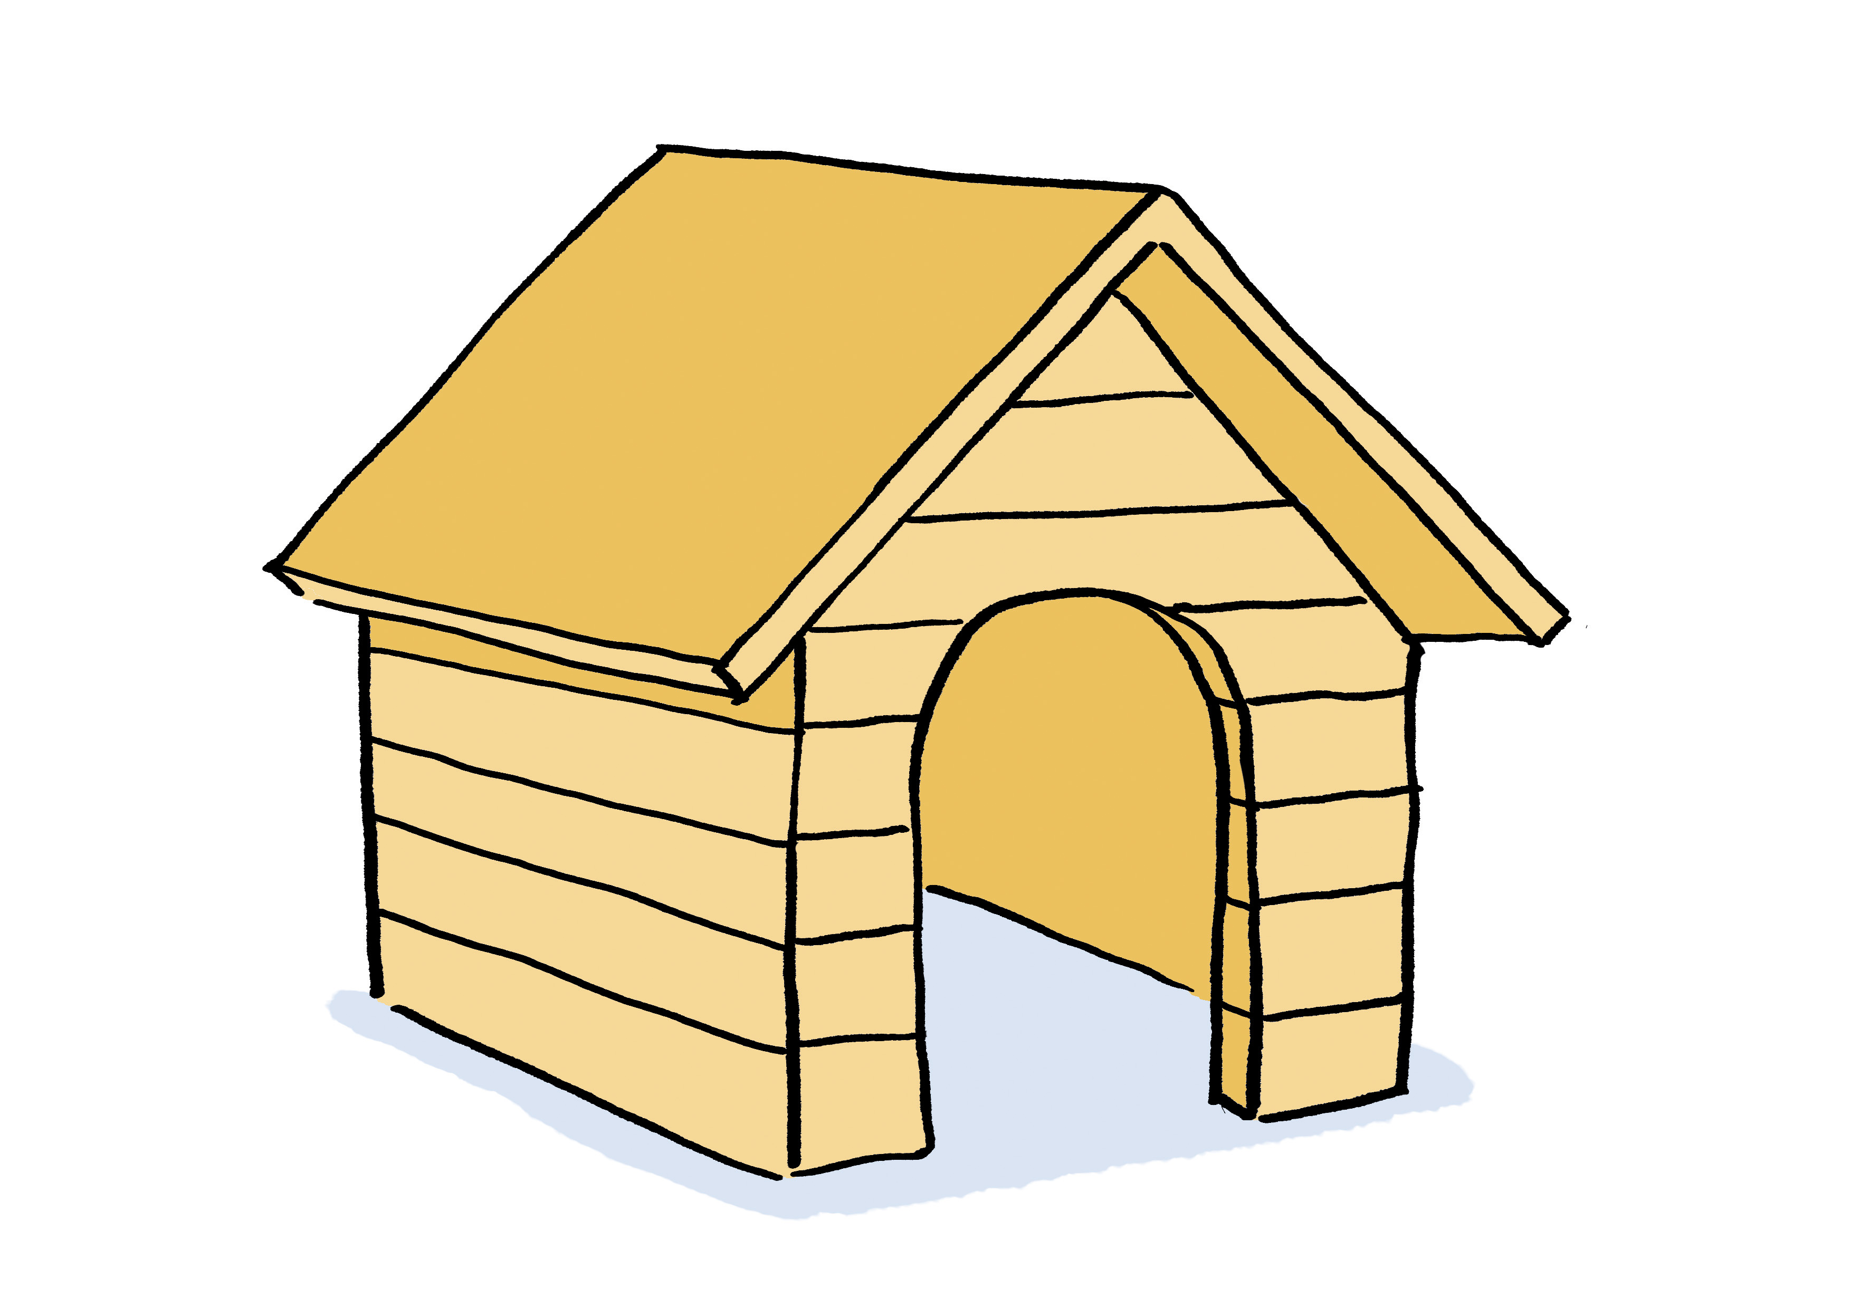

Slide 24


Slide 25
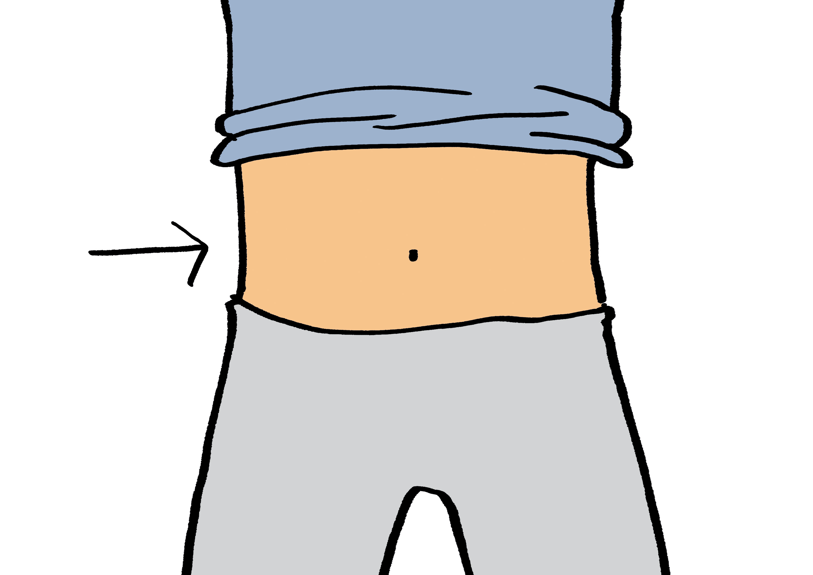

Slide 26
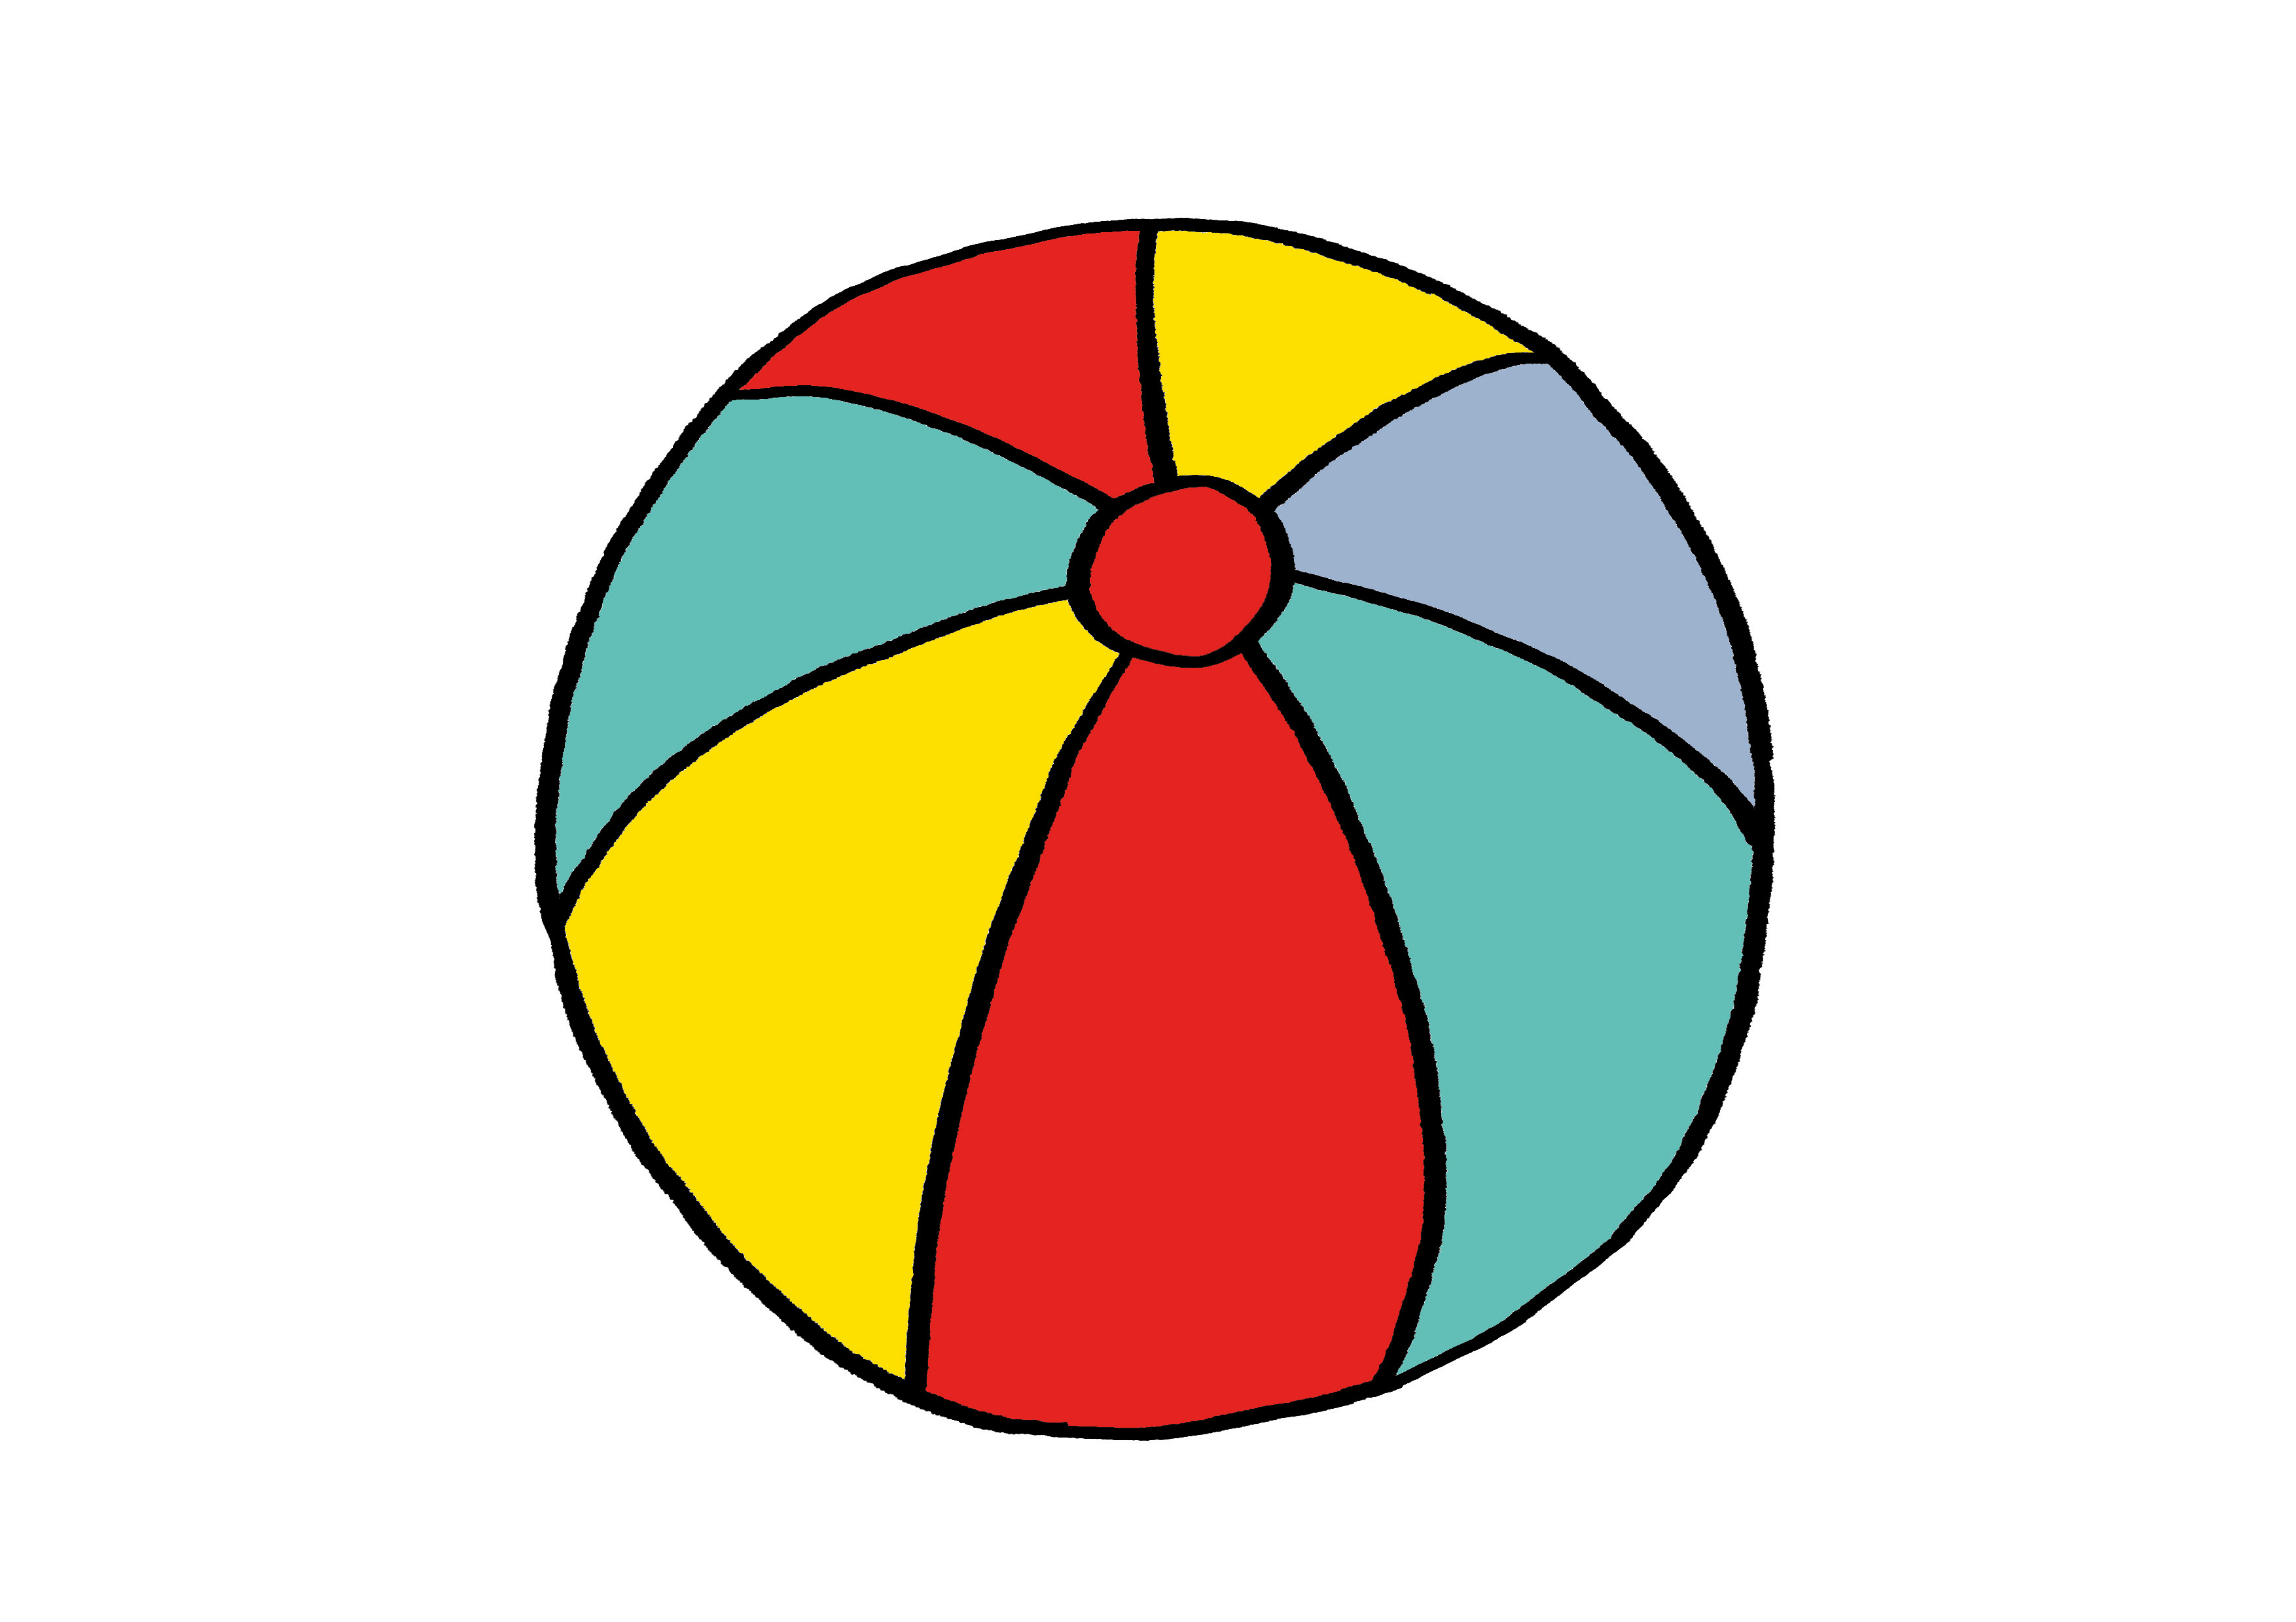

Slide 27


Slide 28


Slide 29


Slide 30


Slide 31
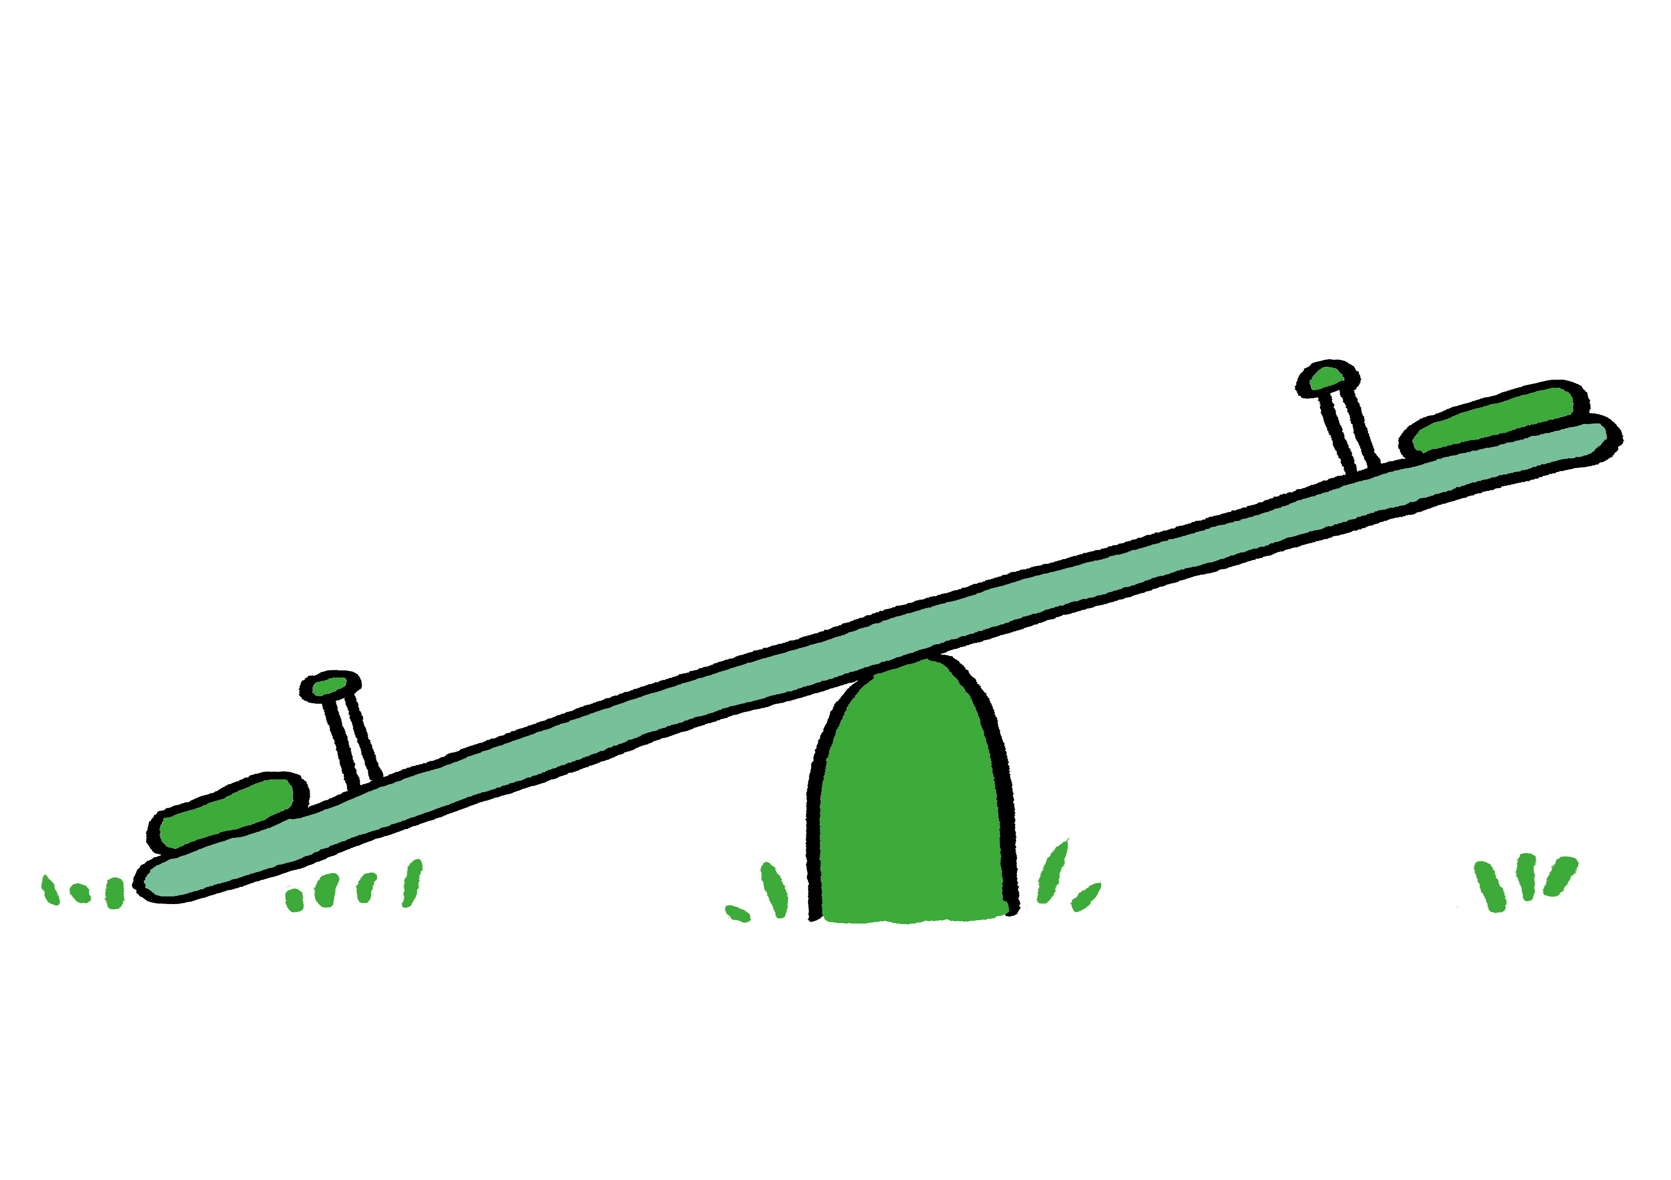

Slide 52
Klaar

Slide 53
Set B
(Aanvullend)
Clusters

Slide 83
Klaar

Slide 84
Set C
(Aanvullend)
Woordstructuur

Slide 95
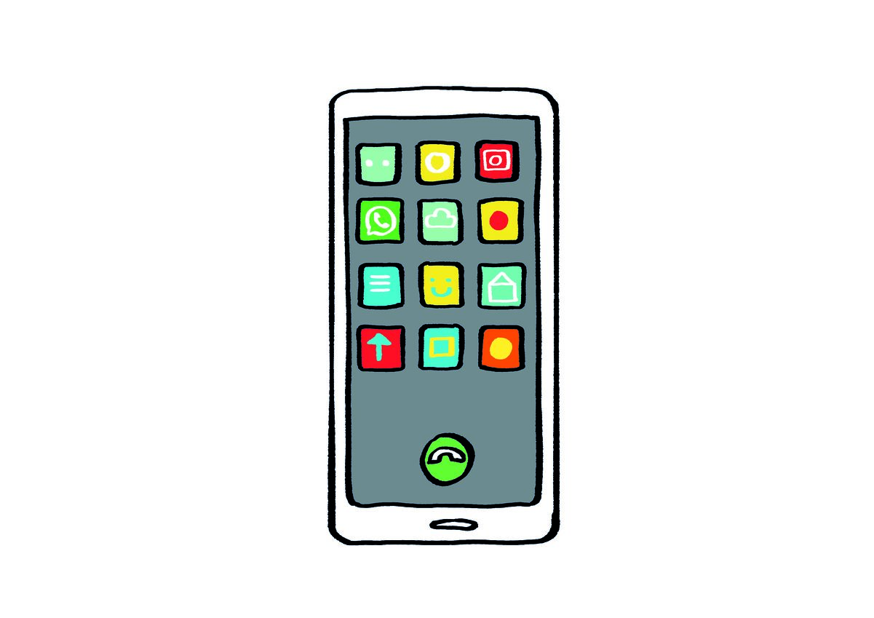

Slide 100
Klaar

Slide 101
Set D
Vroeg-fonologische ontwikkeling
Deel 1

Slide 126
Klaar

Slide 127
Set D
Vroeg-fonologische ontwikkeling
Deel 2: geluiden

Slide 136
Klaar

Slide 137
Set D
Vroeg-fonologische ontwikkeling
Extra woorden

Slide 141
Klaar

Slide 142

Einde

